Slide 1

UCI心脏病数据集数据分析报告
组员：曹竞轩、张子琪、徐克丰、殷超、冯小芝

Slide 2


1
背景描述
目 录
2
数据概述
3
数据预处理
4
描述分析
5
模型选择
6
模型预测
7
结论与建议

Slide 3


1. 背景描述

Slide 4

根据最新发布的《中国心血管病报告2018》，我国心血管病患病率及死亡率正处于上升阶段。据推算，我国心血管病现患人数为2.9亿，死亡率居首位，占居民疾病死亡构成的40%以上；而根据AHA发布《心脏病与卒中统计数据（2018版）》同样可以看到，有关心脏的疾病也是美国国民的第一大死因。
1
选择原因概述
所以，可以认为心脏病的诊断和预测是现如今医疗产业中不容忽视的问题，利用数据科学研究方法有助于深入了解心脏病，对解决心脏病的医学难题有所助益。由此出发，我们选择了权威机构UCI存储库中的克利夫兰心脏病数据集进行研究。
2

Slide 5
医疗大数据是指个人从出生到死亡的全生命周期过程中，因为免疫、体检、门诊、住院等健康活动所产生的大数据，分为四类：临床医学数据、药理研究和生命科学数据和个人健康数据。健康医疗大数据正是其中具有高附加值的一种信息资产。通过加工分析，可以挖掘出它在在疾病诊断、治疗、公共卫生防治等方面的重要价值，从而反哺健康医疗服务产业。
1
行业背景概述
心脏病作为一种心血管疾病在生活中随处可见。目前,心血管疾病是我国威胁人民身体健康的几类重大疾病之一，并且心脏病的病发率普遍有年轻化趋势，病理种类繁多，影响因素也很多，使其成为各个学科交叉研究的热门研究领域，如何基于数据科学对心脏病的诊断和治疗进行干预是迫在眉睫的问题。
2
3
通过对各方面的资料了解,基于数据挖机技术的数据挖掘算法中的分类算法对于心脏病医疗诊断系统的研究众多,主要集中在神经网络算法、支持向量机算法等。

Slide 6
2. 数据概述

Slide 7

数据概述——总述
本数据集有303个观察样本。与心脏病有关的因素很多，该数据集选用了与患心脏病相关程度较高的14个变量，前13个可以看作是导致心脏病发作的自变量，第14个(诊断结果)可以看作是因变量。这些变量中，既有定性变量，又有定量变量。在原数据集中，定性变量多用1,2,3…数字来表示不同类别，使得数据显得更加简洁直观。通过对不同变量之间关系的研究，可以得出一些与导致心脏病有关的因素及其相关程度。

Slide 8
变量说明表
变量名 |  | 说明与相关评述
age | 年龄 | 反映个体的年龄。 年龄是导致心脏病或心血管疾病的一个重要因素，每十年患病的风险会增加大约3倍。
sex | 性别 | 反映个体的性别。 男性比绝经前的女性更易患心脏病，而过了更年期，女性的患病风险可能与男性相同。并且如果女性患有糖尿病，她可能比男性更容易患心脏病疾病。因此性别是一个重要变量。
cp | 胸痛类型 | 反映个体的胸痛类型，1=典型心绞痛，2=非典型心绞痛，3=非心绞痛，4=渐进式疼痛。 心绞痛是在心肌没有得到足够的富氧血液的情况下由胸痛或不适引起的。
trestbps | 静息血压 | 反映个体静息血压值(以mmHg为单位)。 长时间高血压会损害供养心脏的动脉。高血压和其它症状并发会导致个人健康有很大风险。
chol | 血清总胆固醇 | 反映血清总胆固醇(以mg/dl为单位)。 高水平的低密度脂蛋白胆固醇最有可能导致动脉狭窄，而高密度脂蛋白胆固醇会降低心脏病发作的风险。
fbs | 空腹血糖 | 将个体空腹血糖浓度与120mg/dl比较，>120mg/dl记为1，<=120mg/dl记为0。 分泌的胰岛素不足或者胰腺对胰岛素没有反应会导致身体的血糖水平会升高，增加患心脏病的风险。

Slide 9
变量名 |  | 说明与相关评述
restecg | 静息心电图 | 反映静息心电图结果，0=正常，1=ST-T波异常，2=左心室肥大。 对于患心血管疾病较低的人来说，静息心电图得出的结论是可靠的，但目前证据表明，对于中度到高风险的人群来说不能充分评估筛查的利弊。
thalach | 最大心率 | 反映个体达到的最大心率。 心血管的风险增加与心率加速有着密切联系，会导致患高血压的风险增加。
exang | 运动诱发心绞痛 | 1=是，2=否。心绞痛导致的疼痛或不适一般包括感觉紧绷、紧握或挤压，可能轻微可能严重。
oldpeak | ST段下降 | 运动引起相对于休息的ST段下降，用整数或浮点数来表示。 运动的ECGs与上倾斜的ST段凹陷通常被认为是“模棱两可”的测试。一般情况下， 在较低的工作量(以METs计算)或较低的心率情况下，出现水平或向下倾斜的ST段下凹，表明预后差和多血管病变的可能性高。另一个暗示显著的CAD是ST段抬高> 1 mm(通常表明跨壁缺血)，这样的病人经常急需冠状动脉造影术。
slope | 运动高峰ST段 | 1=抬高，2=平缓，3=下降。 (评述和补充说明同上)
ca | 主要血管数 | 由flourosopy染色的主要血管数量，用整数或浮点数来表示
thal | 地中海贫血 | 3=正常，6=固定缺陷，3=正常缺陷。 地中海贫血是一组遗传性溶血性贫血疾病。由于遗传的基因缺陷致使血红蛋白中一种或一种以上珠蛋白链合成缺如或不足所导致的贫血或病理状态。各种脏器由于铁质的沉积会有一定的损害，导致心力衰竭。

Slide 10
3. 数据预处理

Slide 11
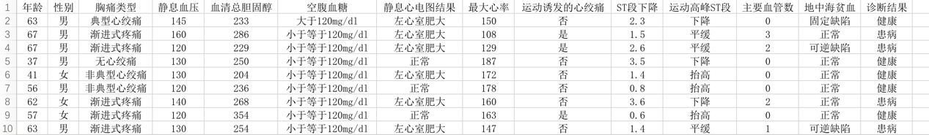
数据预处理
删除空值
将数字替换为文字，增强可读性
45

Slide 12
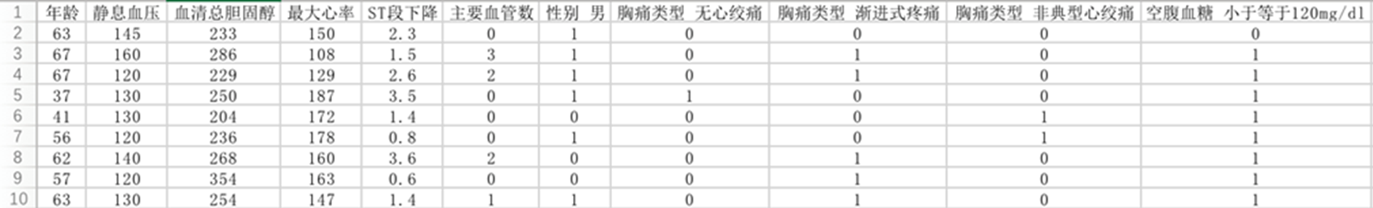
数据预处理
One-Hot编码（添加哑变量）
45

Slide 13
4. 描述分析
（选取部分展示，详见文档）

Slide 14
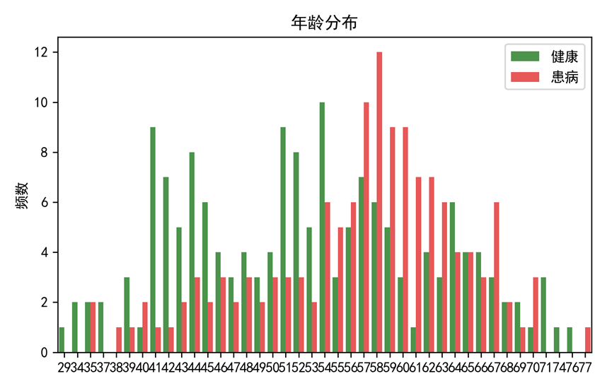
图1：年龄分布条形图
以年龄为自变量，健康/患病人数为因变量，绿色代表健康，红色代表患病，绘制出条形图。以横轴54岁为分界线，可以看出在54岁及以前，健康者的数量普遍大于患者数量，在54岁以后，患者的数量普遍大于健康者数量。从而可以推断，年龄大的人群患心脏病的概率更大。

Slide 15
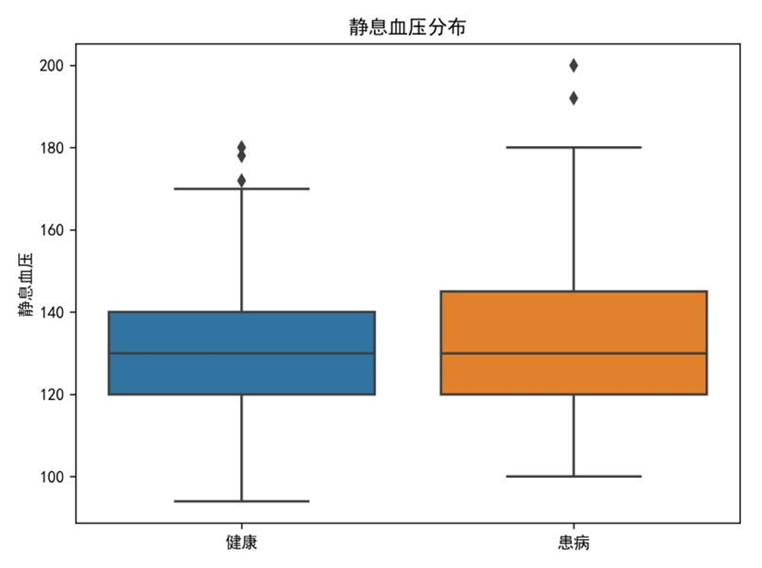
图2：静息血压箱线图
以静息血压为特征，蓝色和橙色分别代表健康者和患者。图中患者静息血压分布的箱线图的四分位数都比健康者的相应数据高，并且患者中存在静息血压极高的outlier。可以推断，一般来说，心脏病患者的静息血压高于健康者的静息血压。

Slide 16
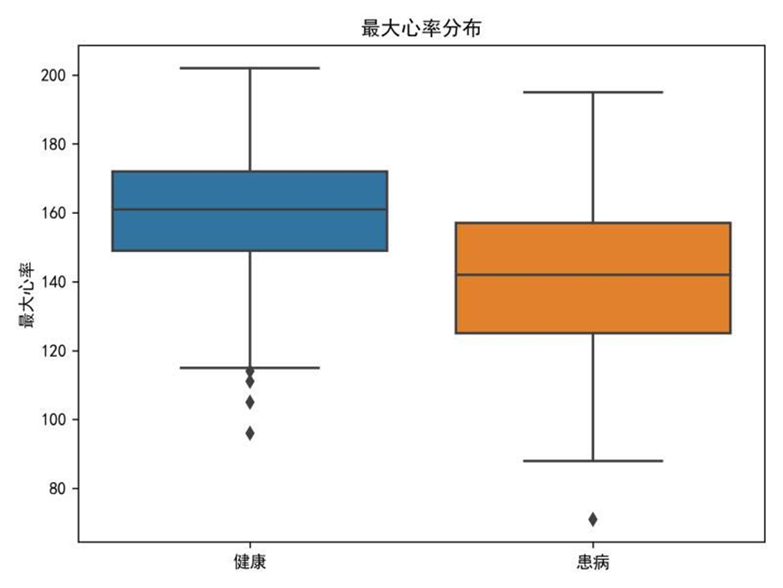
图3：最大心率箱线图
以静息血压为特征，蓝色和橙色分别代表健康者和患者。图中患者静息血压分布的箱线图的四分位数都比健康者的相应数据高，并且患者中存在静息血压极高的outlier。可以推断，一般来说，心脏病患者的静息血压高于健康者的静息血压。

Slide 17
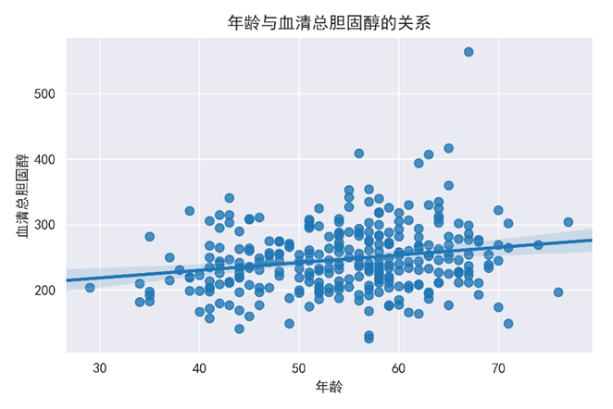
图4：年龄与血清胆固醇散点图
45
以年龄为自变量，血清总胆固醇为因变量，画出了散点图，如果通过直线拟合，发现年龄与血清总胆固醇之间存在一定程度的线性关系，年龄越高，一般来说，血清总胆固醇的含量越高。

Slide 18
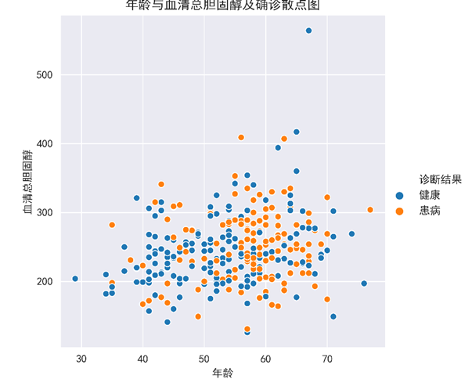
图5：年龄与血清总胆固醇及确诊散点图
45
以年龄为自变量，血清总胆固醇为因变量，不同颜色代表不同诊断结果，通过观察散点图中患病点的分布可以发现，黄色点多集中在偏右和偏上的地方。因此可以推测，年龄集中在50-70岁，血清总胆固醇含量越高，患病的风险越大。

Slide 19
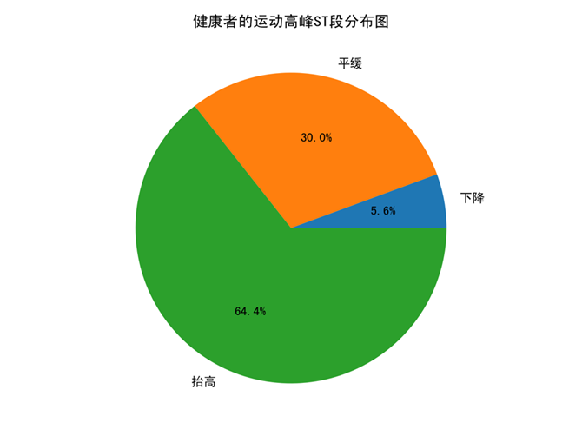
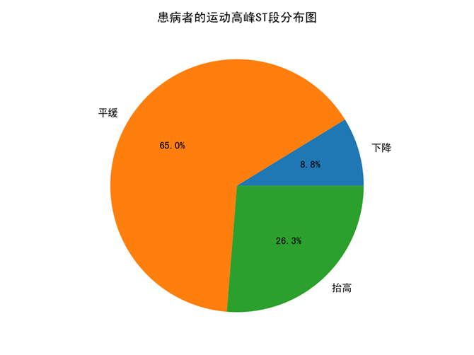
图5/6：运动高峰ST段分布饼图
在健康者、患病者群体中，使用饼状图表示运动高峰ST段各类型所占比例
从上述图表中可以明显看出，运动高峰ST段平缓的人更可能患有心脏病，运动高峰ST段抬高的人更可能是健康的。

Slide 20
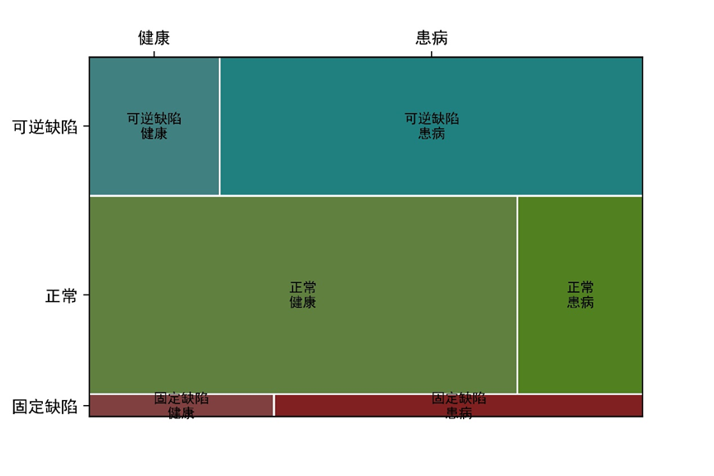
图7：地中海贫血马赛克图
图中每一块面积代表健康或者患病人群中地中海贫血病情况，通过对比我们可以看出：地中海贫血病表征正常的人群更不易患有心脏病，而两种不同的地中海贫血病对心脏病患病并无显著影响。

Slide 21
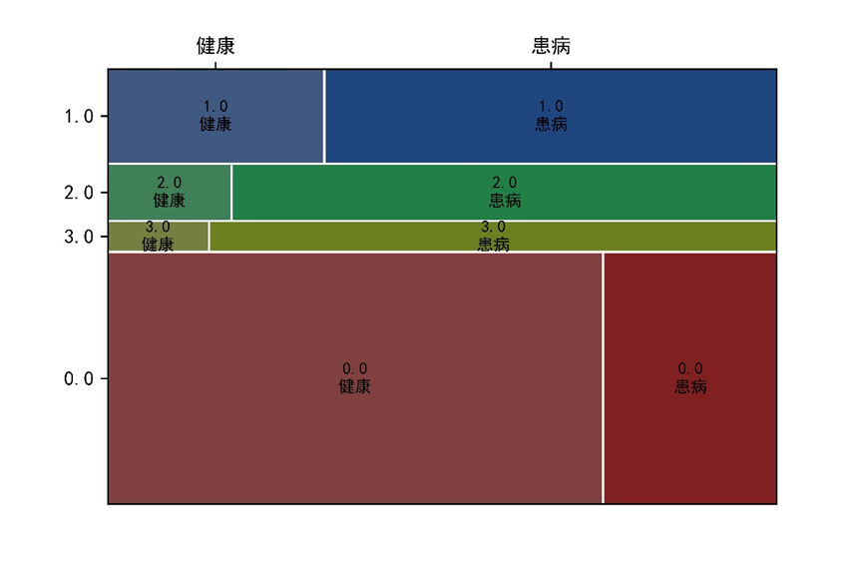
图8：主要血管数马赛克图
图中每一块面积代表健康或者患病人群中主要血管数情况，通过对比我们可以看出：主要血管数为0的人群更不易患有心脏病，但主要血管数进一步增加却似乎可以减少患病几率。

Slide 22
5. 模型选择

Slide 23

候选模型
Logistic回归
决策树
随机森林
支持向量机
神经网络

Slide 24
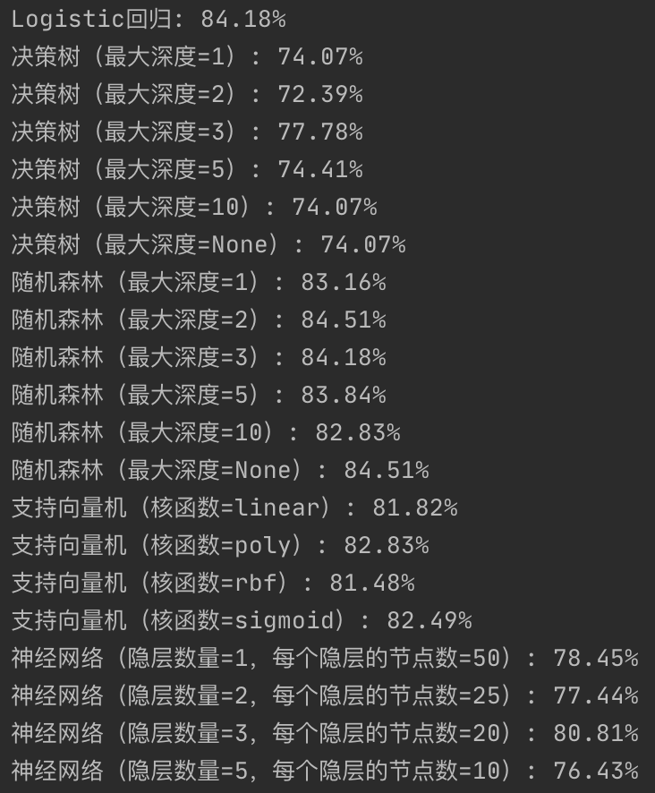
模型选择
交叉验证
10折交叉验证
准确率、混淆矩阵、查全率、查准率、F1分数
调参
Logistic回归模型、
树最大深度为2的随机森林模型、
树最大深度为3的随机森林模型

Slide 25
模型选择
决策树和神经网络的准确率总体偏低，不超过80%
支持向量机的准确率在82%上下
Logistic回归的准确率稳定在84%以上
在所有随机森林模型中，树最大深度为2和3的模型准确率最高，可以达到84%以上，其他取值下的准确率在83%上下。
此次运行结果中树最大深度无上限的随机森林模型同样达到了84.51%的准确率，但这并不常见，在random_state取其他值时它便会降到83%以下

Slide 26
6. 模型预测

Slide 27
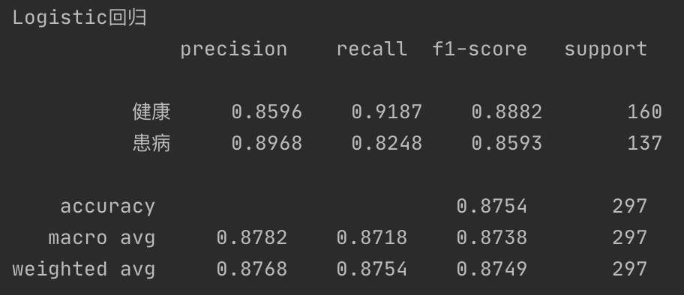
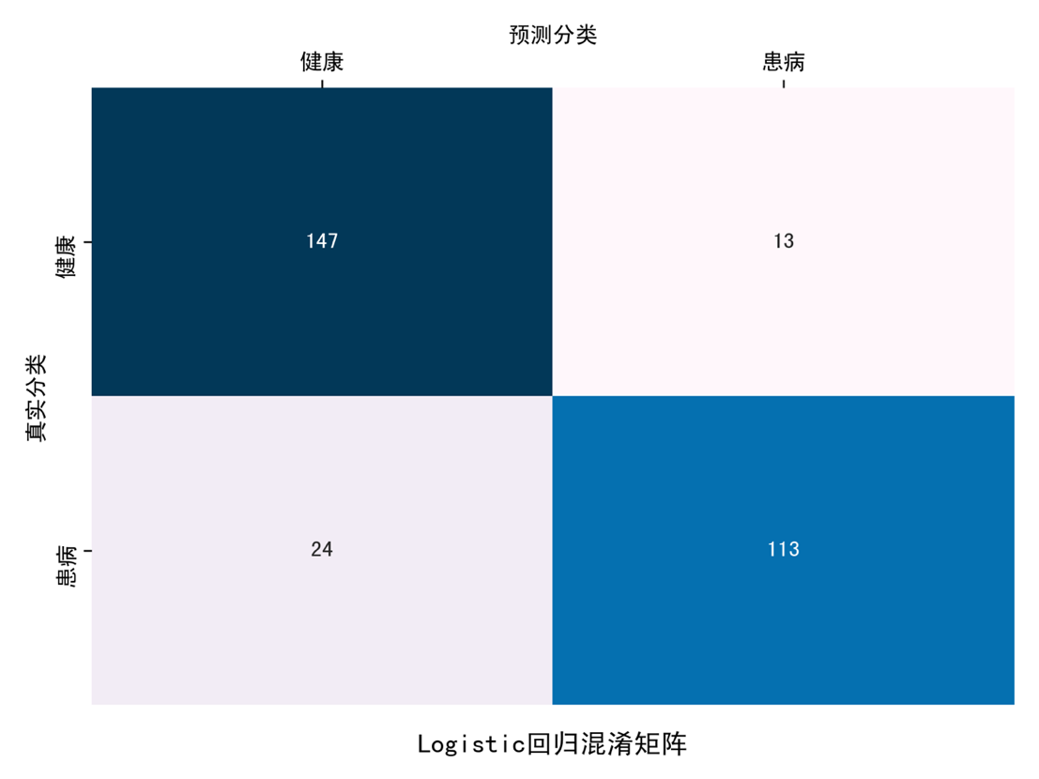
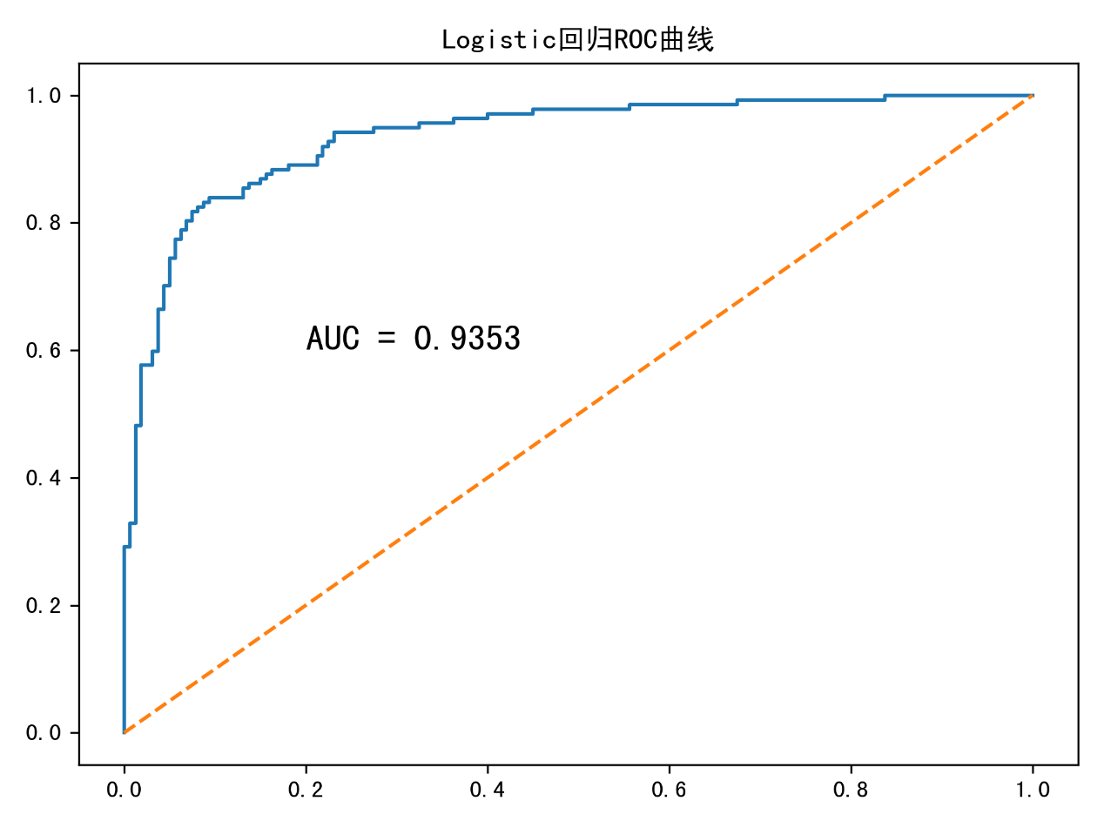
模型预测
Logistic模型
预测结果

Slide 28
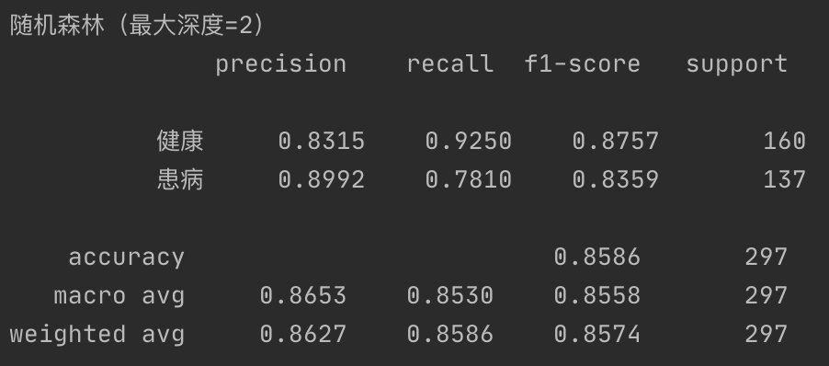
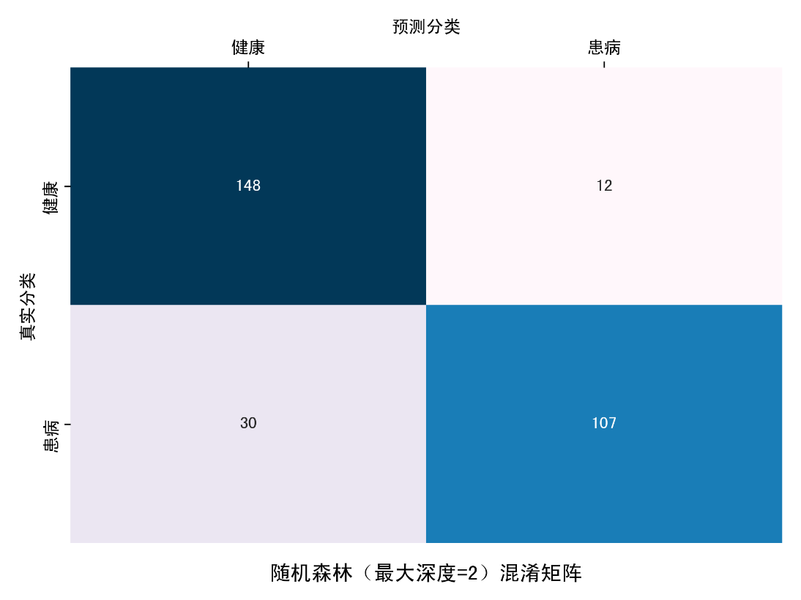
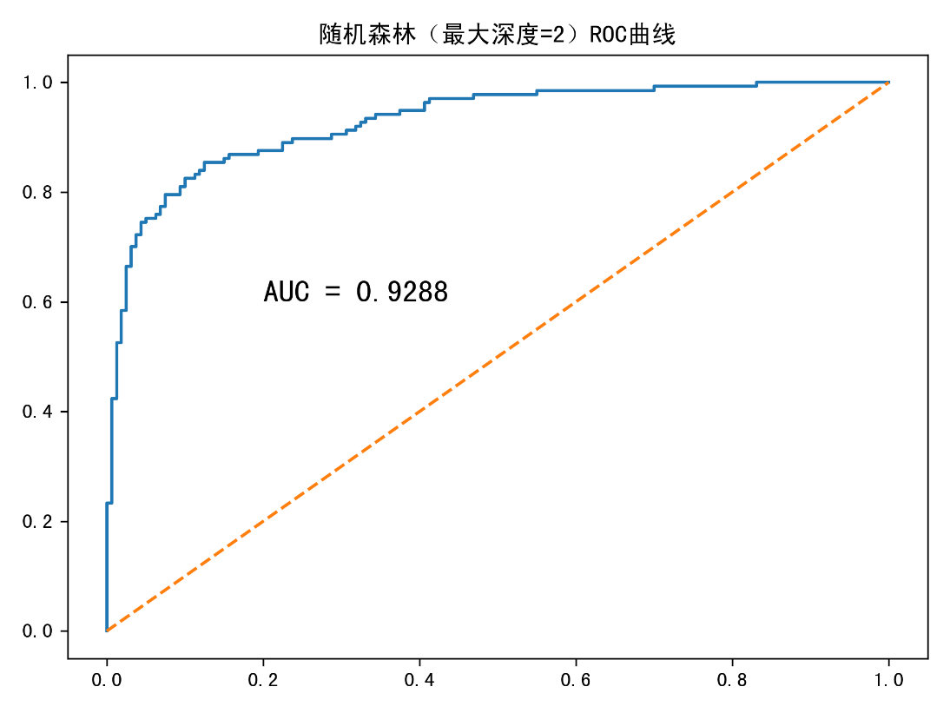
模型预测
随机森林模型（树最大深度=2）
预测结果

Slide 29
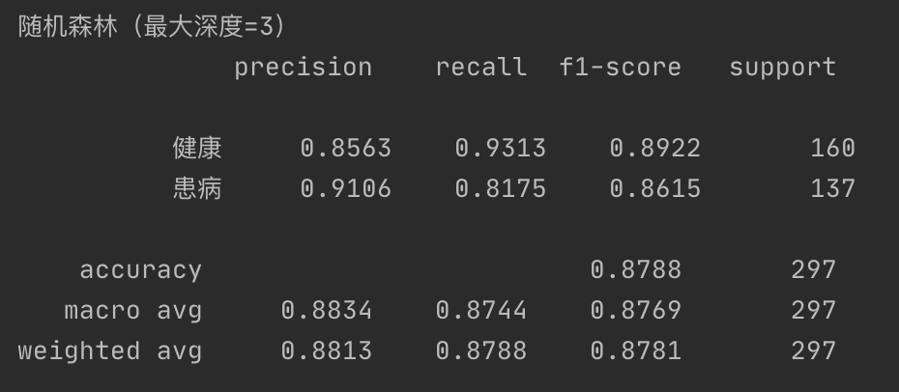
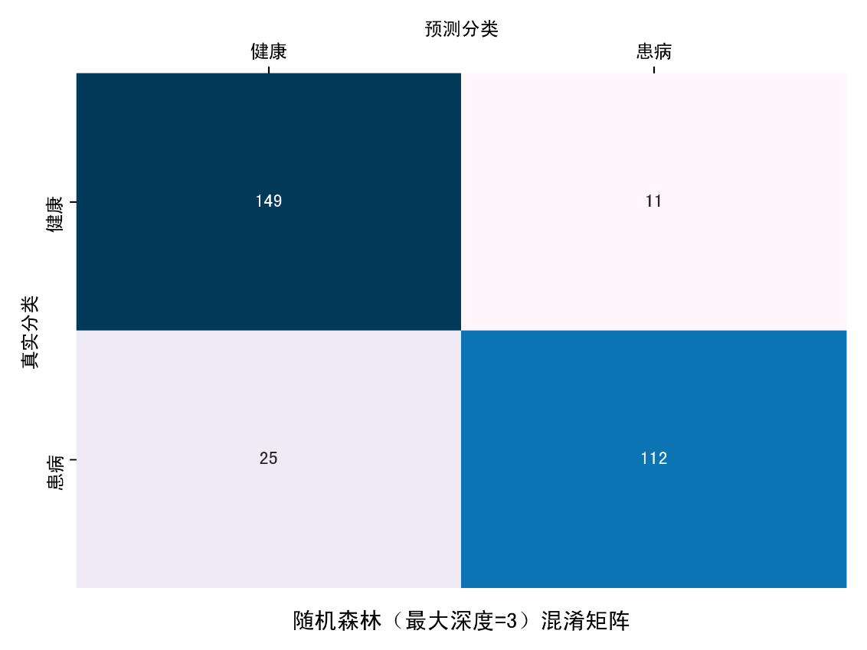
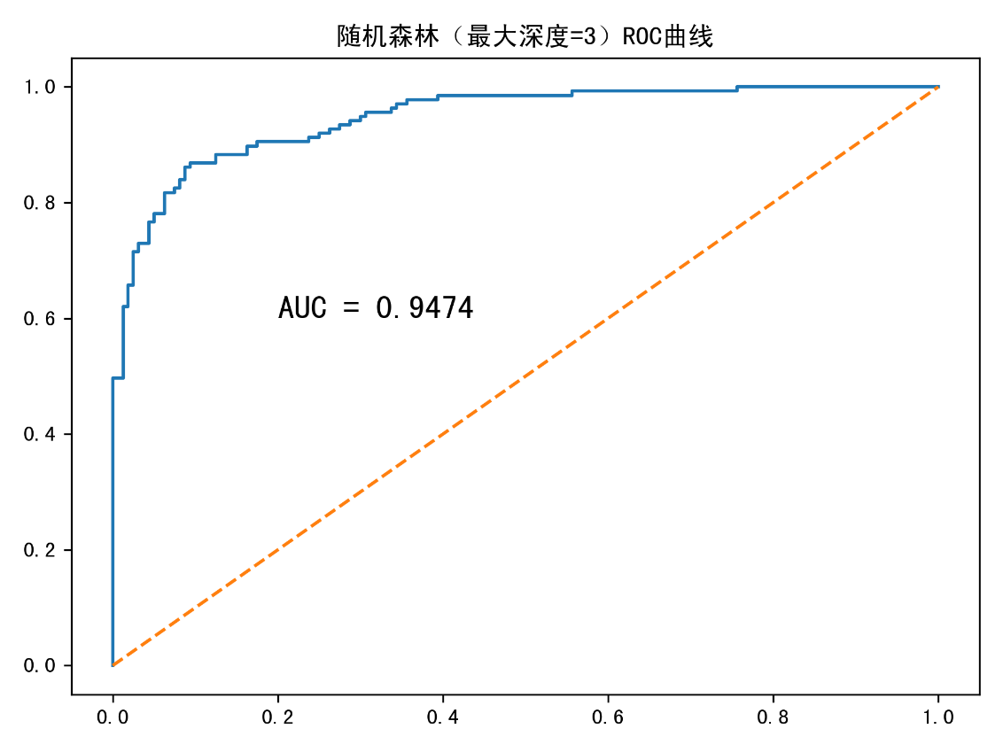
模型预测
随机森林模型（树最大深度=3）
预测结果

Slide 30
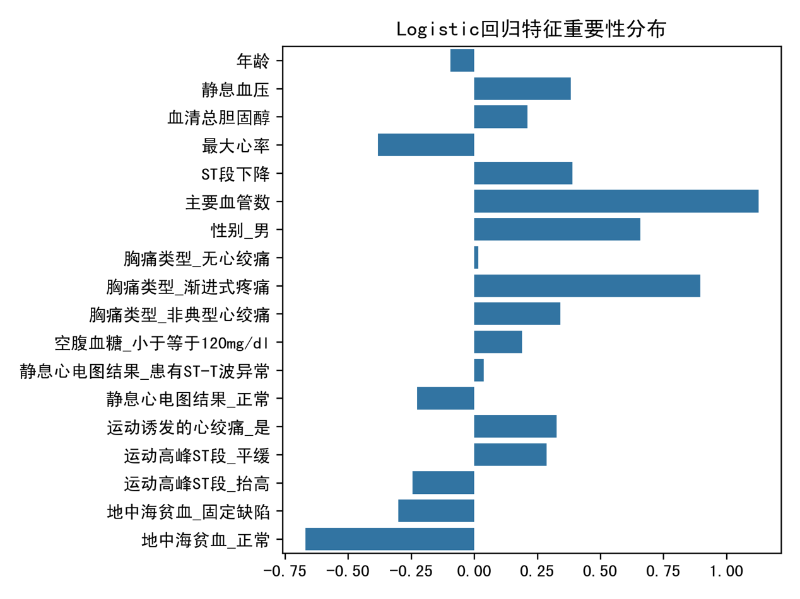
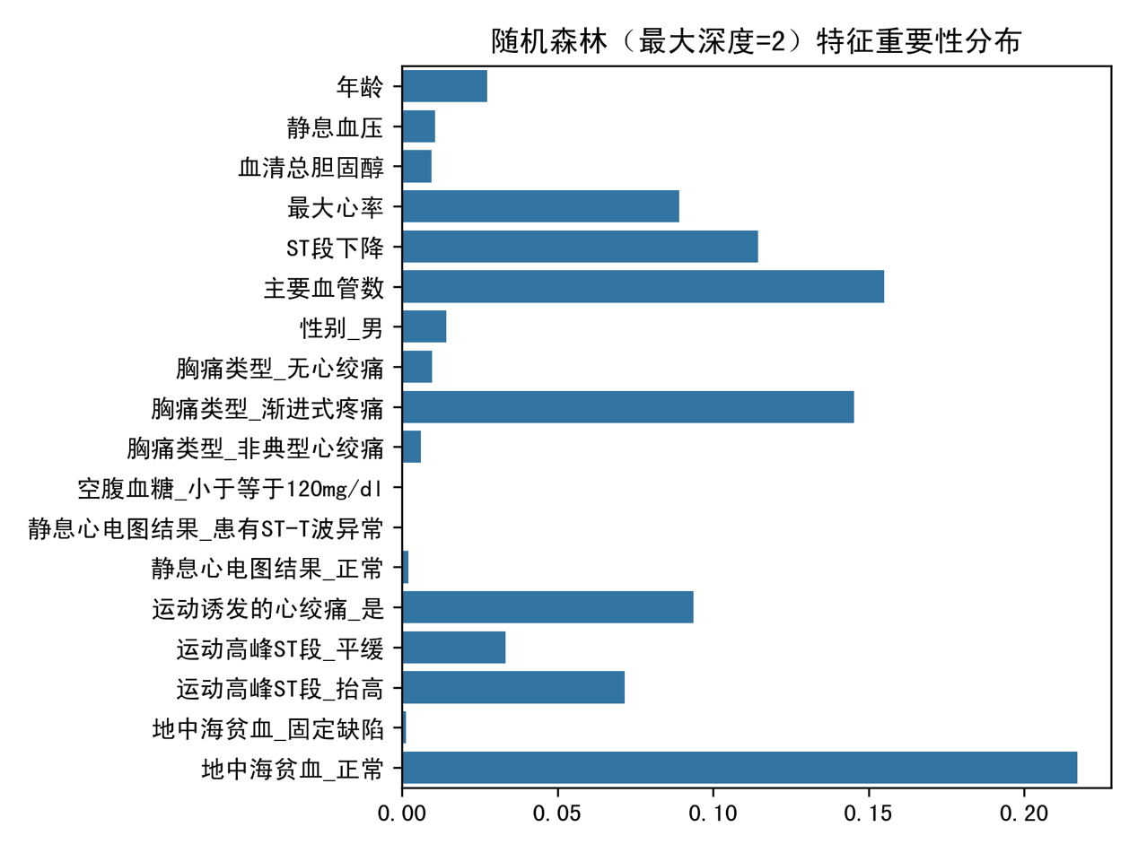
模型预测
特征重要性分布
主要血管数、胸痛类型、地中海贫血是对诊断结果影响最大的三个特征
ST段下降、最大心率、运动高峰ST段、运动诱发的心绞痛次之
空腹血糖和静息心电图结果对诊断结果几乎无影响

Slide 31
7. 结论与建议

Slide 32
结论
第一部分
在第一步的描述性分析中，我们根据数据性质，选用多种图表，对所选数据集中的13个自变量进行了可视化描述，该部分的研究帮助我们建立起对于数据集的主观认知，得到一个初步结论：数据集中各个自变量均在不同程度上与心脏病患病与否存在着相关性，对于主要血管数、地中海贫血病等变量，甚至直观表现出了相当显著的相关性。

Slide 33
结论
第二部分
在第二步的建模分析中，我们选取了多种常见模型施用于目标数据集，经过验证筛选，最终挑选出效果最优的数个模型，它们在数据集上的预测效率达到了类似的高水平，预测准确率均接近九成。

Slide 34
受访者基本信息统计
建议
1
2
鉴于当今心脏病患病率及死亡率仍处于上升阶段的严峻形势，再结合本次研究的结论，我们认为，有可能也有必要，将基层体检与医疗大数据技术相结合，全面建立起心脏病的预测防治体系，这不仅关乎民生健康，更对国家发展具有重大的战略性意义。
同时，从建模分析中的自变量重要性分布部分，我们还可以直观看出，各个自变量在预测效率上并不相同，但对于最终选取的几个模型，特定自变量的重要性差异并不大。于是，从可行性与效率两个方面考虑，若要利用数据大规模地预测防治心脏病，就有必要对预测指标进行进一步优化，将主要血管数、胸痛类型、地中海贫血，ST段下降、最大心率、运动高峰ST段、运动诱发的心绞痛此七类特征纳入常规体检项目，并利用健康医疗大数据对这些标记的数据特征进行实时预测，更新患心脏病概率。

Slide 35






感谢聆听~
THANK YOU

